Slide 1
Découper l’espace : le paysage et la carte en géographie
TD1
UE21EC4
jean-louis.laubry@univ-orleans.fr

Slide 2
Calendrier S2-S8
Calendrier de l’INSPE de Bourges
 | Date | Thématiques | Thème(s) du progr. de cycle 3 | Notions principales | Domaine professionnel
TD1 | Ma 14/01/2025 matin | Découper l’espace : le paysage et la carte en géographie | (Espace en cycle 2) Découvrir le(s) lieu(x) où j’habite | Habiter Paysage Carte (Échelle) | Analyse de paysages
TD2 | J 23/01/2025 matin | Habiter la ville / un lieu touristique | Se loger, travailler, avoir des loisirs, se cultiver en France (dans des espaces urbains et dans un espace touristique) | Zonage en aires urbaines Centre-ville, banlieue, couronne périurbaine Tourisme | Analyse de cartes Scénario de séance
TD3 | J 27/02/2025 matin | Consommer/produire | Consommer (satisfaire ses besoins en eau, en aliments, en énergie) | Production Consommation Échelle | Étude d’un dossier documentaire
TD4 | J 6/03/2025 matin | Se déplacer | Se déplacer en France | Mobilité, Réseau, transport (Migration) | Utilisation d’application
TD5 | J 20/03/2025 matin | Communiquer | Communiquer d’un bout à l’autre du monde grâce à l’Internet | Communication Réseau Internet/Web | Fabrication d’une séquence
TD6 | J 27/03/2025 matin | Mieux habiter | Mieux habiter (la nature en ville, recycler, habiter un éco-quartier) | Ville durable Recyclage Prospective | Construction d’une évaluation

Slide 3
Calendrier S2-S8
Calendrier de l’INSPE de Châteauroux
 | Date | Thématiques | Thème(s) du progr. de cycle 3 | Notions principales | Domaine professionnel
TD1 | Je 16/01/2025 matin | Découper l’espace : le paysage et la carte en géographie | (Espace en cycle 2) Découvrir le(s) lieu(x) où j’habite | Habiter Paysage Carte (Échelle) | Analyse de paysages
TD2 | Ma 21/01/2025 matin | Habiter la ville / un lieu touristique | Se loger, travailler, avoir des loisirs, se cultiver en France (dans des espaces urbains et dans un espace touristique) | Zonage en aires urbaines Centre-ville, banlieue, couronne périurbaine Tourisme | Analyse de cartes Scénario de séance
TD3 | L 10/02/2025 Après-midi | Consommer/produire | Consommer (satisfaire ses besoins en eau, en aliments, en énergie) | Production Consommation Échelle | Étude d’un dossier documentaire
TD4 | L 3/03/2025 B Après-midi V 7/03/2025 A Après-midi | Se déplacer | Se déplacer en France | Mobilité, Réseau, transport (Migration) | Utilisation d’application
TD5 | L 10/03/2025 Après-midi | Communiquer | Communiquer d’un bout à l’autre du monde grâce à l’Internet | Communication Réseau Internet/Web | Fabrication d’une séquence
TD6 | L 17/03/2025 B Après-midi V 21/03/2025 A Matin | Mieux habiter | Mieux habiter (la nature en ville, recycler, habiter un éco-quartier) | Ville durable Recyclage Prospective | Construction d’une évaluation

Slide 4
Plan du TD1
Quelle transition S1-S2 ?
La programmation des TD
Découper l’espace / thème : découvrir son/ses lieu(x) de vie
1. Habiter (cours)
2. Le paysage et son analyse : étude de cas → définition et méthode d’analyse (démarche didactique)
3. La carte : examen → définition
4. La notion d’échelle

Slide 5
Découper l’espace
1. Habiter
« La notion d’habiter est centrale au cycle 3 ; elle permet aux élèves de mieux cerner et s’approprier l’objectif et les méthodes d’enseignement de la géographie. » (Programmes géographie cycle 3 2020 et Ressources d’accompagnement sur EDUSCOL)
→ Qu’est-ce qu’habiter ?

Slide 6
Une tentative de réponse scientifique aux transformations récentes du Monde
URBANITE
URBANISATION
(triomphe du mode de vie urbain
jusque dans les campagnes)
1
3
MOBILITES
Multiplication
Généralisation
Diversification
HABITER
« sociétés à habitants mobiles »
2
MONDIALITE
MONDIALISATION, GLOBALISATION
(Monde, dimension unique
de l’humanité habitante)
→ Constat d’un « tournant spatial des sociétés » (Lussault, 2013) : le mode d’habiter a radicalement changé

Slide 7
Une relation nouvelle à l’espace (et au temps) qualifiée de « post-sédentaire »
Les modes d’occupation de l’espace des êtres humains
1) À l’apparition de l’être humain, une vie nomade (paléolithique en Europe occidentale)
2) Avec la maîtrise de l’agriculture (culture, élevage) au néolithique, la vie sédentaire (village puis ville)
3) Avec l’urbanité, la mondialité et la mobilité du début du XXIème siècle, une vie post-sédentaire

Slide 8
1) La phénoménologie* ontologique
Habiter, un concept pluridisciplinaire
Habiter, c’est être dans la terre (idée d’ancrage d’Heidegger), dans le Monde (idée actuelle)
2) La phénoménologie* de la perception
Habiter c’est ressentir (des émotions en relation avec des représentations mentales de l’espace)
3) La géographie « radicale »
Habiter c’est cohabiter (en lien avec la collectivité), c’est-à-dire négocier et/ou lutter.
* La phénoménologie est l’étude des phénomènes : elle se fonde sur l’analyse directe de l’expérience vécue par le sujet

Slide 9
4) La philosophie pragmatiste*
Habiter, un concept pluridisciplinaire
Le« pragmatisme spatial » repose « sur l’observation des réalités » (les pratiques spatiales) :
Habiter se traduit par des actes et des processus différents (pas seulement se loger),
L’être humain, seul ou en groupe,
à titre privé, comme citoyen,
comme travailleur, comme touriste,
fréquente différents lieux de vie donc « habite » des espaces qu’il modifie.
* Le pragmatisme est une école philosophique selon laquelle n’est vrai que ce qui a des conséquences réelles dans le monde : le pragmatisme est tourné vers l’enquête (sur le terrain)

Slide 10
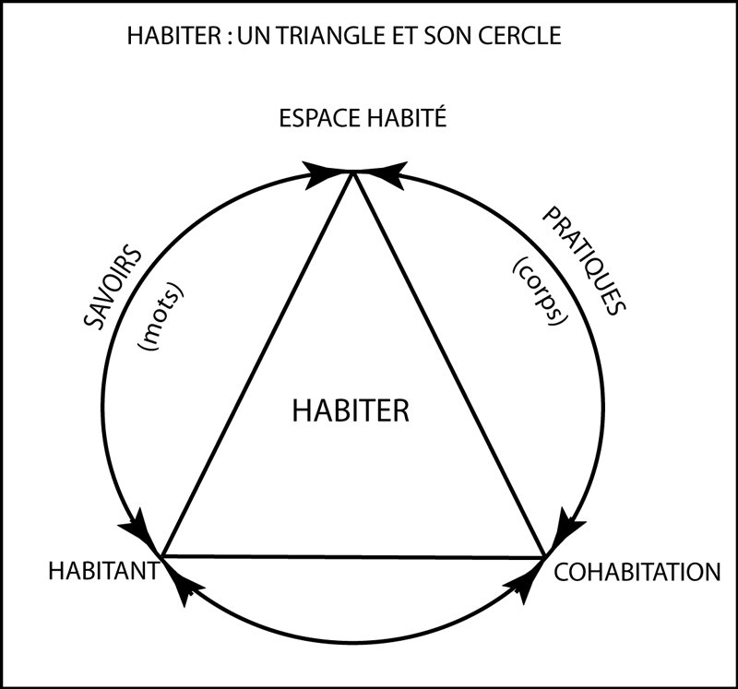
« Habiter, c’est se construire en construisant le monde » (Lazzarroti, 2014)
d’après LAZZAROTTI, 2006, p. 269
« Habiter le monde sans le rendre pour d’autres […] et pour soi-même parmi eux, inhabitable, tel est l’enjeu de l’action spatiale contemporaine » (Lévy, Lussault, 2013).

Slide 11
Sources :
http://geoconfluences.ens-lyon.fr/informations-scientifiques/a-la-une/notion-a-la-une/habiter
http://www.hypergeo.eu/spip.php?article652
LAZZAROTTI Olivier, Habiter le monde, La Documentation photographique, n° 8100, juillet-août 2014, Paris, La Documentation française, 64p.
LEVY, Jacques et LUSSAULT, Michel (2013). – Dictionnaire de la géographie et de l’espace des sociétés. Paris, Belin, 1126 p.
LUSSAULT, Michel (2013). – L’avènement du Monde. Essai sur l’habitation humaine de la Terre. Paris, Coll. La couleur des idées, Seuil, 298 p.

Slide 12
Le thème : Découvrir le(s) lieu(x) où j’habite
Les programmes de cycle 3 (de consolidation)
Classe de CM1
Repères annuels | Démarches et contenus d’enseignement
Thème 1 Découvrir le(s) lieu(x) où j’habite • Identifier les caractéristiques de mon(mes) lieu(x) de vie. • Localiser mon (mes) lieu(x) de vie et le(s) situer à différentes échelles. | Ce thème introducteur réinvestit la lecture des paysages du quotidien de l’élève et la découverte de son environnement proche, réalisées au cycle 2, pour élargir ses horizons. C’est l’occasion de mobiliser un vocabulaire de base lié à la fois à la description des milieux (relief, hydrologie, climat, végétation) et à celle des formes d’occupation humaine (ville, campagne, activités…). L’acquisition de ce vocabulaire géographique se poursuivra tout au long du cycle. Un premier questionnement est ainsi posé sur ce qu’est « habiter ». On travaille sur les représentations et les pratiques que l’élève a de son (ses) lieu(x) de vie. Le(s) lieu(x) de vie de l’élève est (sont) inséré(s) dans des territoires plus vastes, région, France, Europe, monde, qu’on doit savoir reconnaitre et nommer.

Slide 13
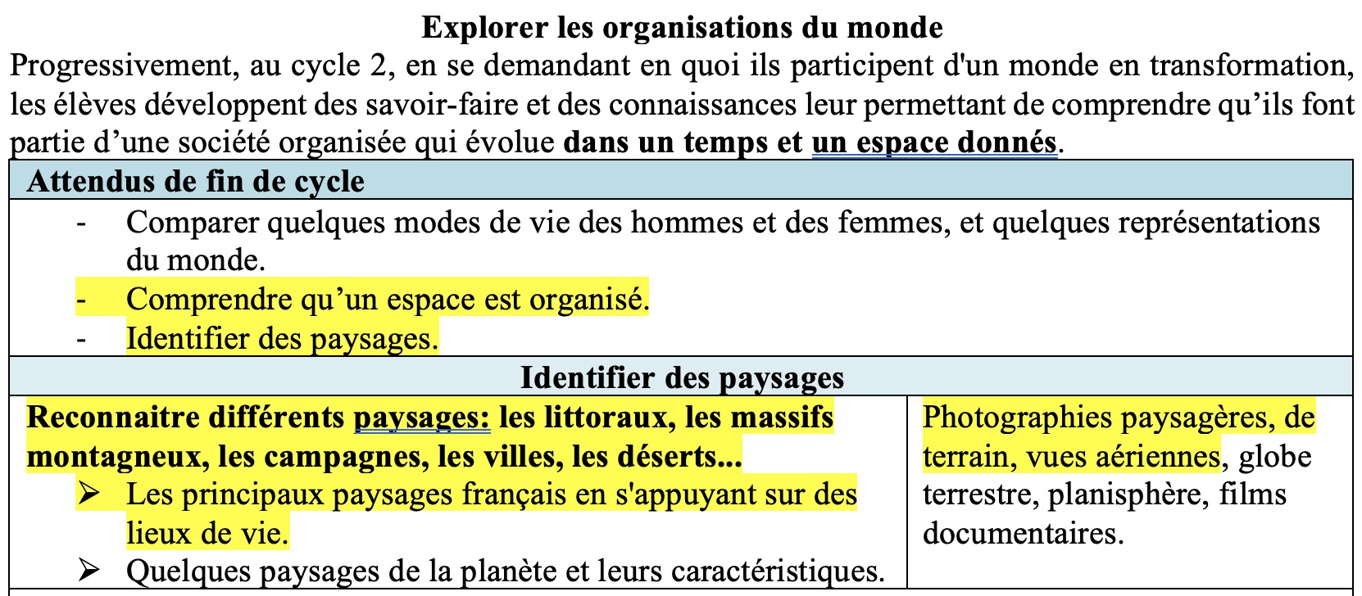
Le thème : Découvrir le(s) lieu(x) où j’habite
Les programmes de cycle 2 (des apprentissages fondamentaux)

Slide 14
Découper l’espace
2. Le paysage et son analyse
EXERCICE
0) Choisir un des 6 documents
Présentez le document
Proposez une description ordonnée et organisée du document
Proposez une interprétation (analyse, explication) du document
Qualifiez (nommez) le document (type de paysages)
Comparez-le à l’autre document de la même page

Slide 15
Découper l’espace
2. Le paysage et son analyse
Qu’est-ce qu’un paysage ?

Slide 16
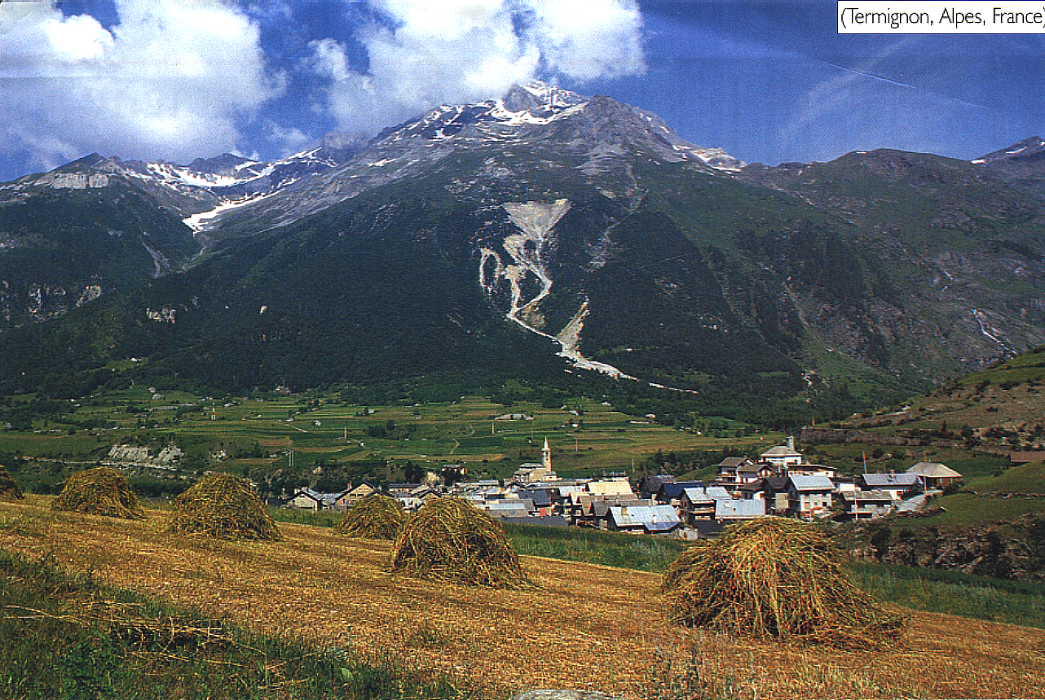
Qu’est-ce que le paysage ?

Slide 17
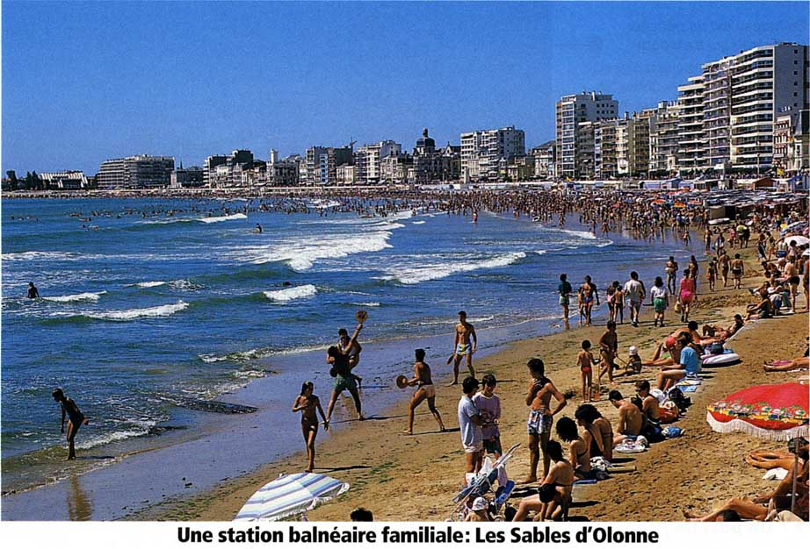

Slide 18
Découper l’espace
2. Le paysage et son analyse
Une définition simple avec 2 caractéristiques
Le paysage est une « portion d’espace appréhendée par les sens » : un objet spatial qui renvoie à la fois à une réalité matérielle (2) et au regard qui se pose sur elle (1).
Le paysage, c'est ce que l'on voit en regardant autour de soi
C'est une vue panoramique embrassée par le regard. C’est aussi une représentation mentale qui s’élabore à partir d’une série d’éléments chez celui qui le contemple (son vécu, son érudition, sa culture, ses projets…).
Le paysage est l'expression visible de l'organisation de l'espace
donc du système complexe que représente cet espace habité.

Slide 19
Découper l’espace
2. Le paysage et son analyse
Une méthode pratiquée dans l'idéal sur le terrain
a) Un travail sur le point de vue
b) Un travail d’identification d’éléments qui suppose un découpage et une dénomination d’éléments de nature différente (ponctuels, linéaires, zonaux)
c) Un travail de mise en relation et de réflexion sur les fonctions des différents éléments dans l’espace considéré (interprétation, émission d’hypothèses)
d) Un travail de mise à jour des acteurs et des enjeux qui pèsent sur l’évolution du paysage

Slide 20
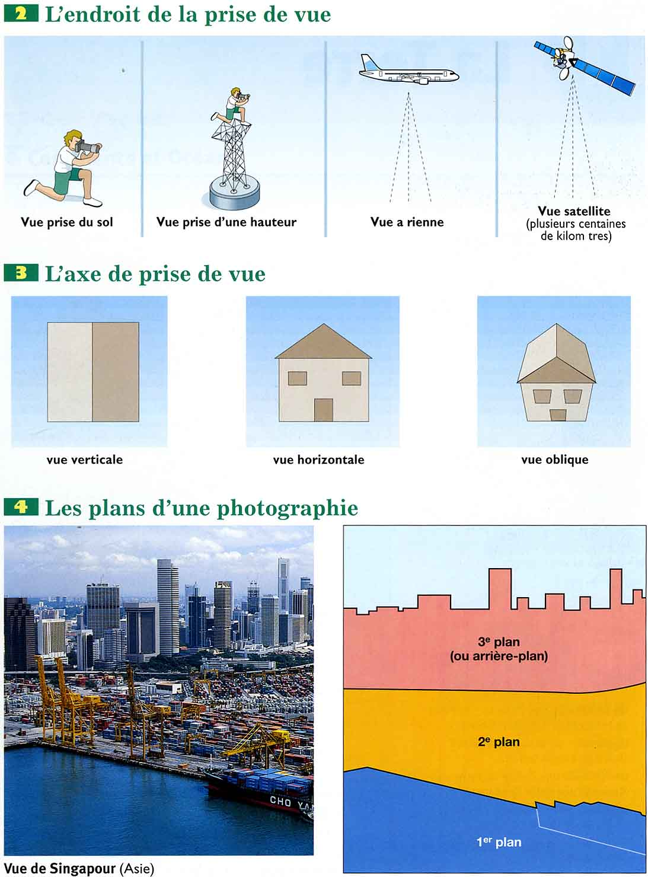

Slide 21
Découper l’espace
2. Le paysage et son analyse
• Un caractère transdisciplinaire
Géographie, Histoire (2 échelles de temps)
Enseignement moral et civique (aménagement, citoyenneté, environnement)
Sciences (biologie, géologie)
Arts visuels
Français…
• Des supports multiples
La photographie (au sol, oblique, verticale)
La carte topographique (1/25000e)
L’image satellitaire
Le texte littéraire
L’œuvre picturale

Slide 22
La typologie des paysages
Découper l’espace
2. Le paysage et son analyse
→ entrée par le relief (C2)
Plaine (plateau), montagne, littoral
→ entrée par le mode d’occupation (C2)
Villes, campagnes
→ entrée par l’activité (C3)
Tourisme, industrie, agriculture, services (centre tertiaire, commerces)

Slide 23
Le thème : Découvrir le(s) lieu(x) où j’habite
Les programmes de cycle 3 (de consolidation)
Classe de CM1
Repères annuels | Démarches et contenus d’enseignement
Thème 1 Découvrir le(s) lieu(x) où j’habite • Identifier les caractéristiques de mon(mes) lieu(x) de vie. • Localiser mon (mes) lieu(x) de vie et le(s) situer à différentes échelles. | Ce thème introducteur réinvestit la lecture des paysages du quotidien de l’élève et la découverte de son environnement proche, réalisées au cycle 2, pour élargir ses horizons. C’est l’occasion de mobiliser un vocabulaire de base lié à la fois à la description des milieux (relief, hydrologie, climat, végétation) et à celle des formes d’occupation humaine (ville, campagne, activités…). L’acquisition de ce vocabulaire géographique se poursuivra tout au long du cycle. Un premier questionnement est ainsi posé sur ce qu’est « habiter ». On travaille sur les représentations et les pratiques que l’élève a de son (ses) lieu(x) de vie. Le(s) lieu(x) de vie de l’élève est (sont) inséré(s) dans des territoires plus vastes, région, France, Europe, monde, qu’on doit savoir reconnaitre et nommer.

Slide 24
Découper l’espace
3. La carte
Examen de cartes (en binôme)
Répondre aux questions :
1) Quels sont les éléments constitutifs d’une carte ? (que possède chaque carte) ?
2) Proposez une définition pour la carte.
3) Existe-t-il différents types de cartes ? Si oui, lesquelles distinguez-vous ?

Slide 25
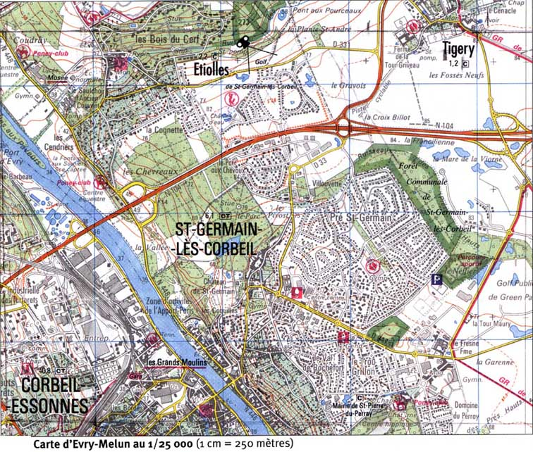
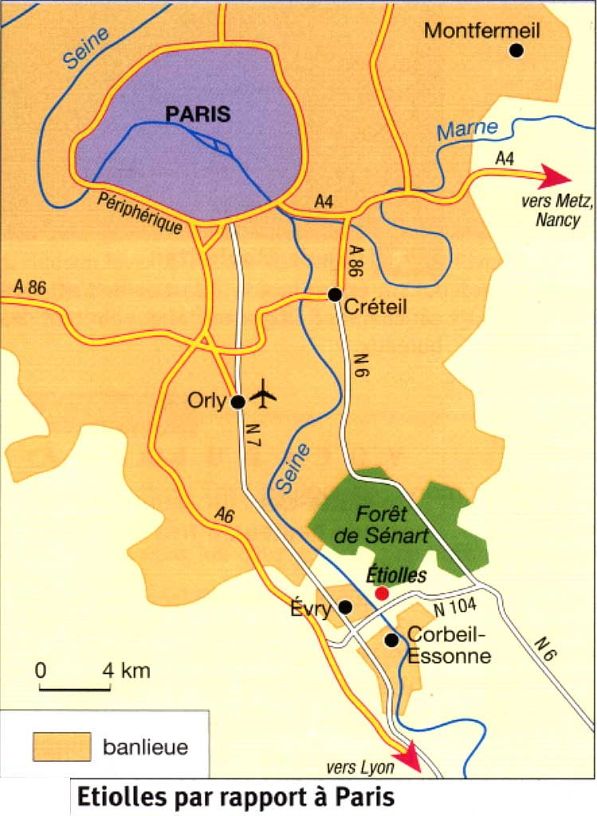
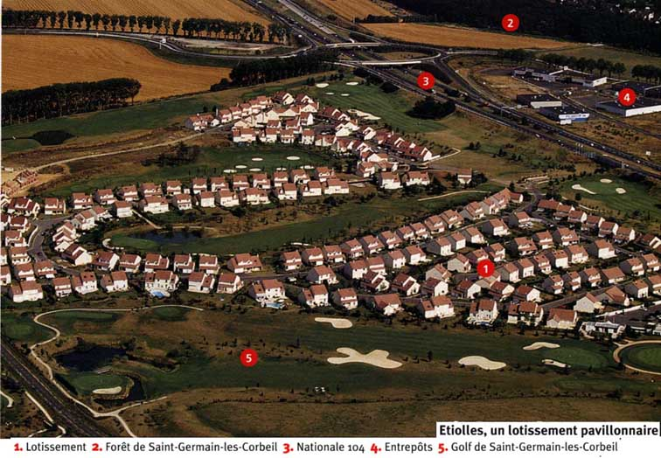
3a. Les éléments de la carte

Slide 26
La localisation
L’échelle
La légende
L’orientation
Le titre en relation avec le contenu

Slide 27
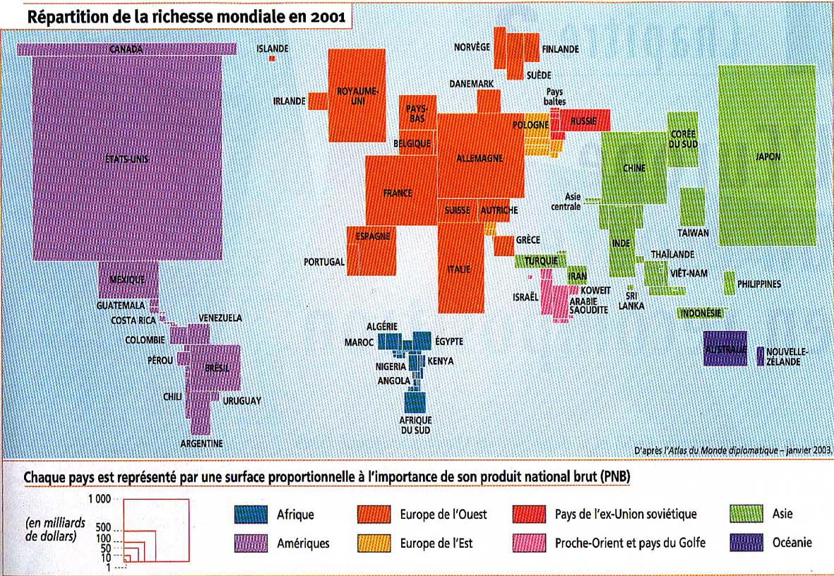
Un même phénomène varie selon l’échelle d’observation

Slide 28
3b. Qu’est-ce qu’une carte ?
Une carte est
la représentation (d'une portion)
de l'espace terrestre (territoire en trois dimensions)
sur un plan (en deux dimensions).

Slide 29
Le terme « REPRÉSENTATION » sous-entend un ensemble d’opérations intellectuelles (relativement abstraites) :
- une projection (notamment pour le planisphère)
une réduction (à l’échelle)
- une sélection
une simplification
un codage

Slide 30
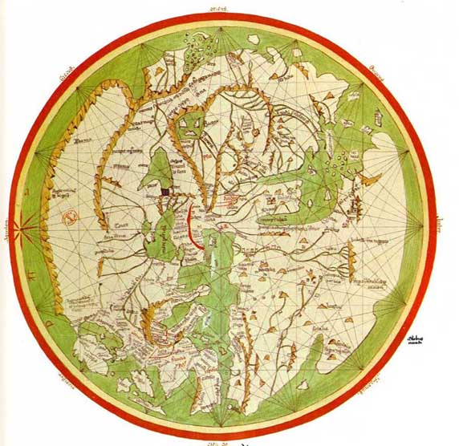
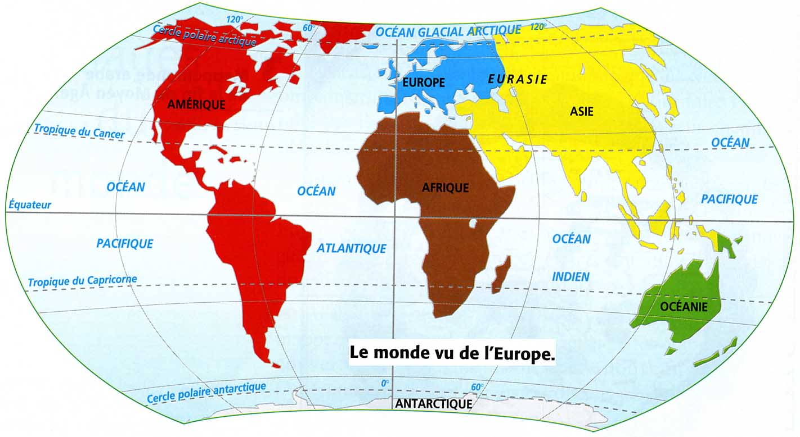
3c. Les types de carte
• Un cas spécifique :
le planisphère et la mappemonde

Slide 31
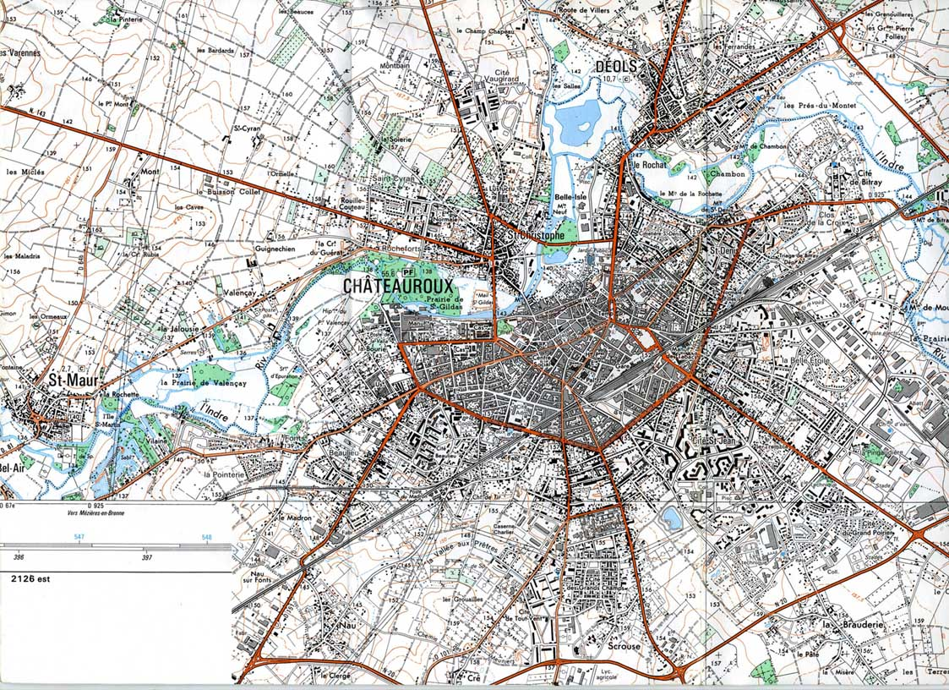
• Les cartes de repérage
Ex : la carte topographique IGN série Bleue 1/25000e de Châteauroux

Slide 32
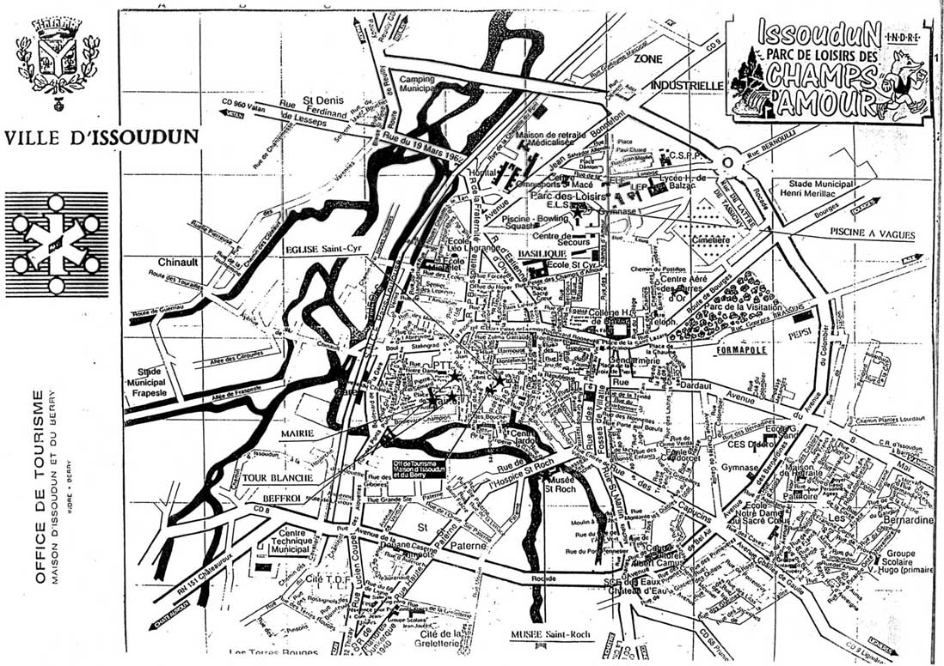
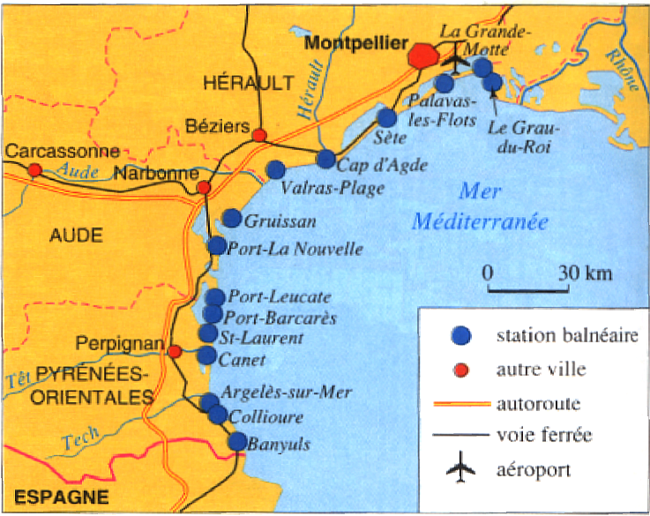
Le plan
La carte de localisation

Slide 33
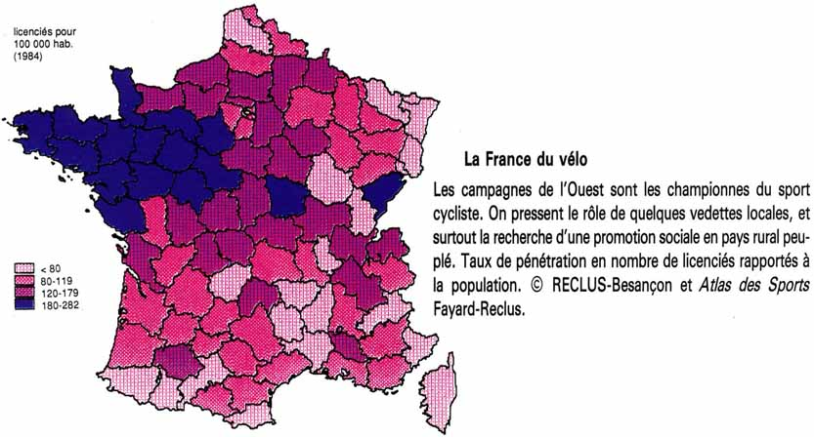
• Les cartes thématiques
Sélection et représentation d’un thème type de renseignement
* Les cartes thématiques quantitatives

Slide 34
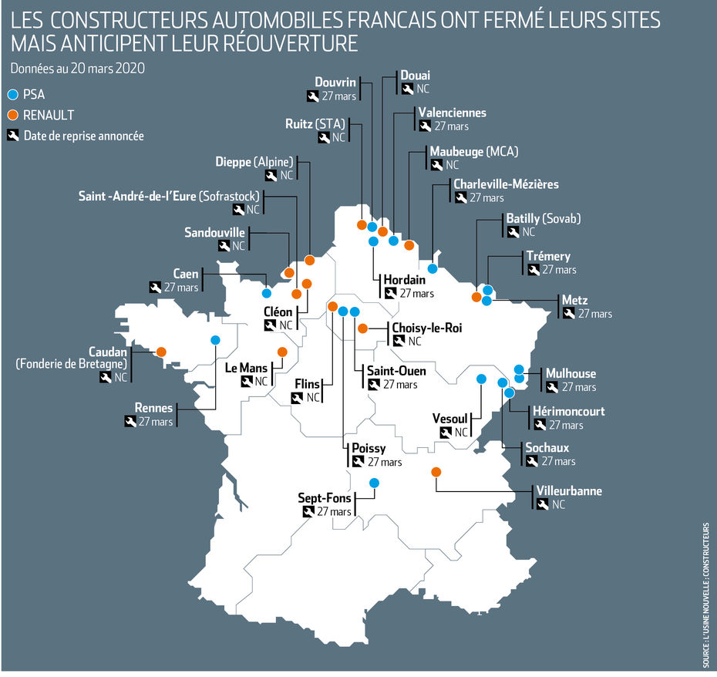
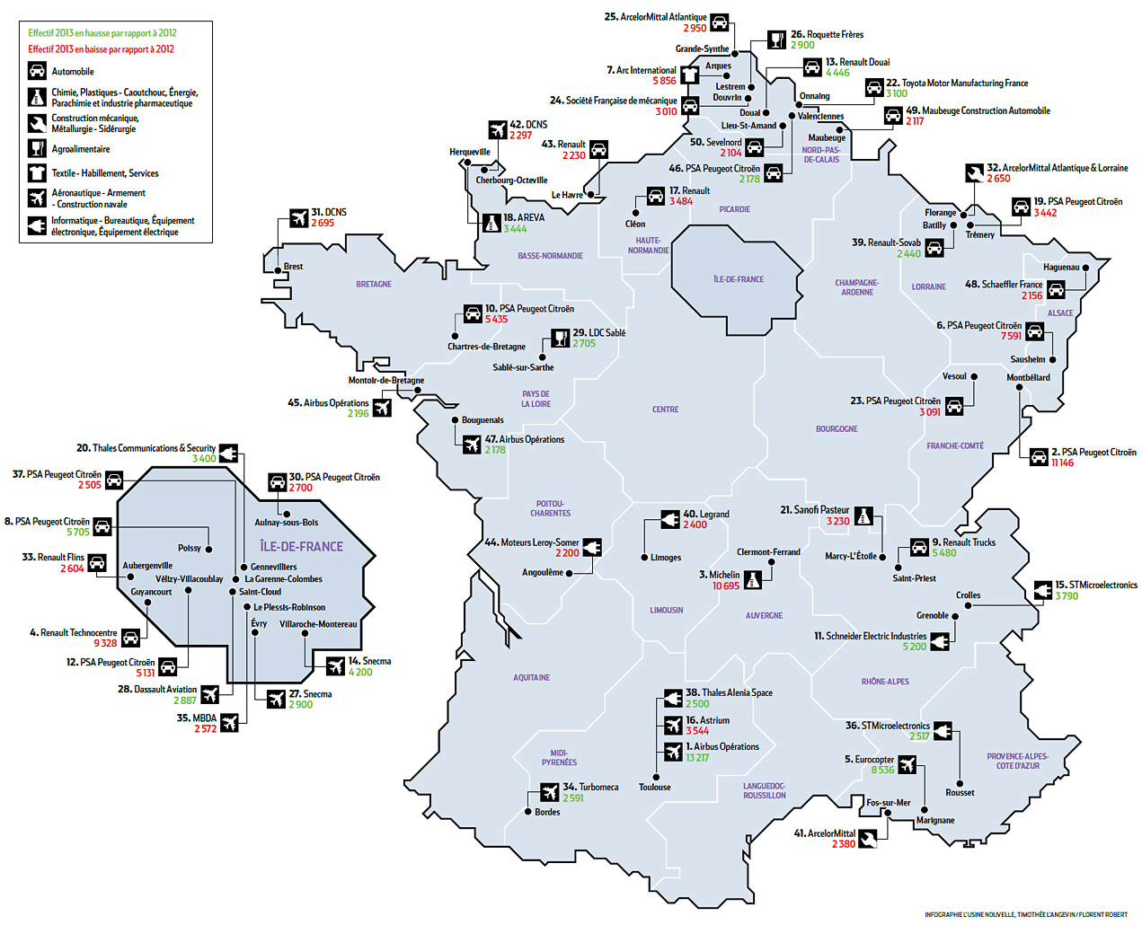
Les cartes thématiques qualitatives
Les 50 plus grandes usines françaises en 2016
Les usines automobiles en mars 2020

Slide 35
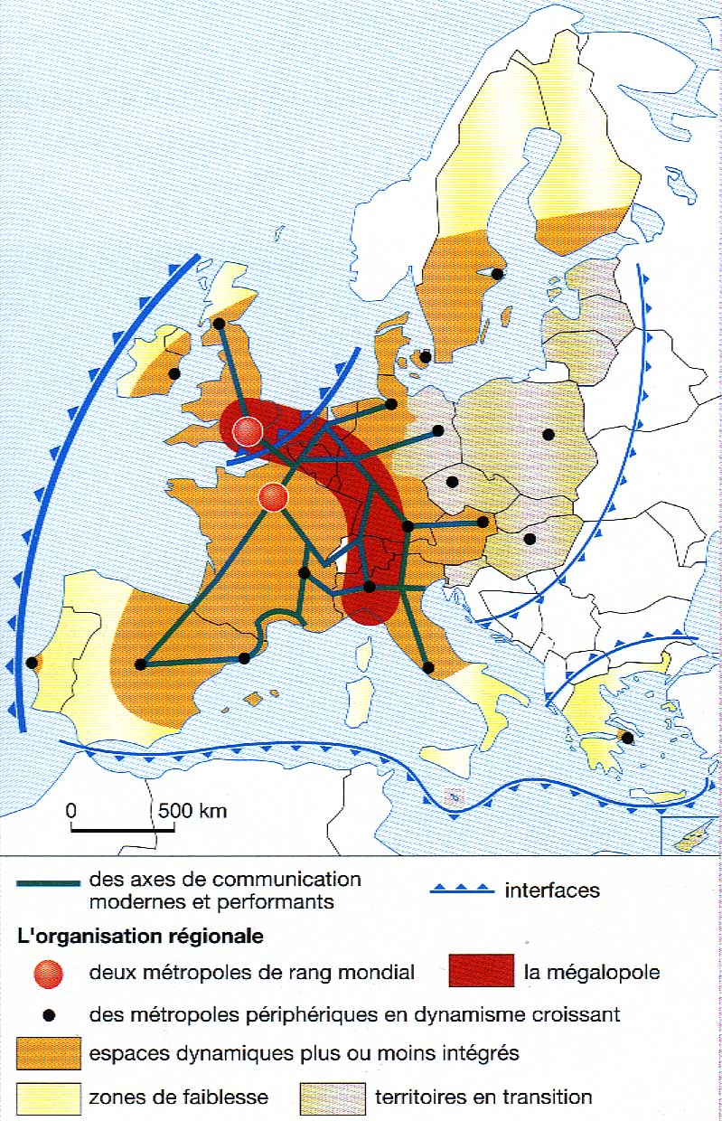
• Les cartes de synthèse
(« modélisées », « schématiques »)
Aboutissement d’une recherche ou d’une démonstration
(étudiées ou produites en collège et lycée)

Slide 36
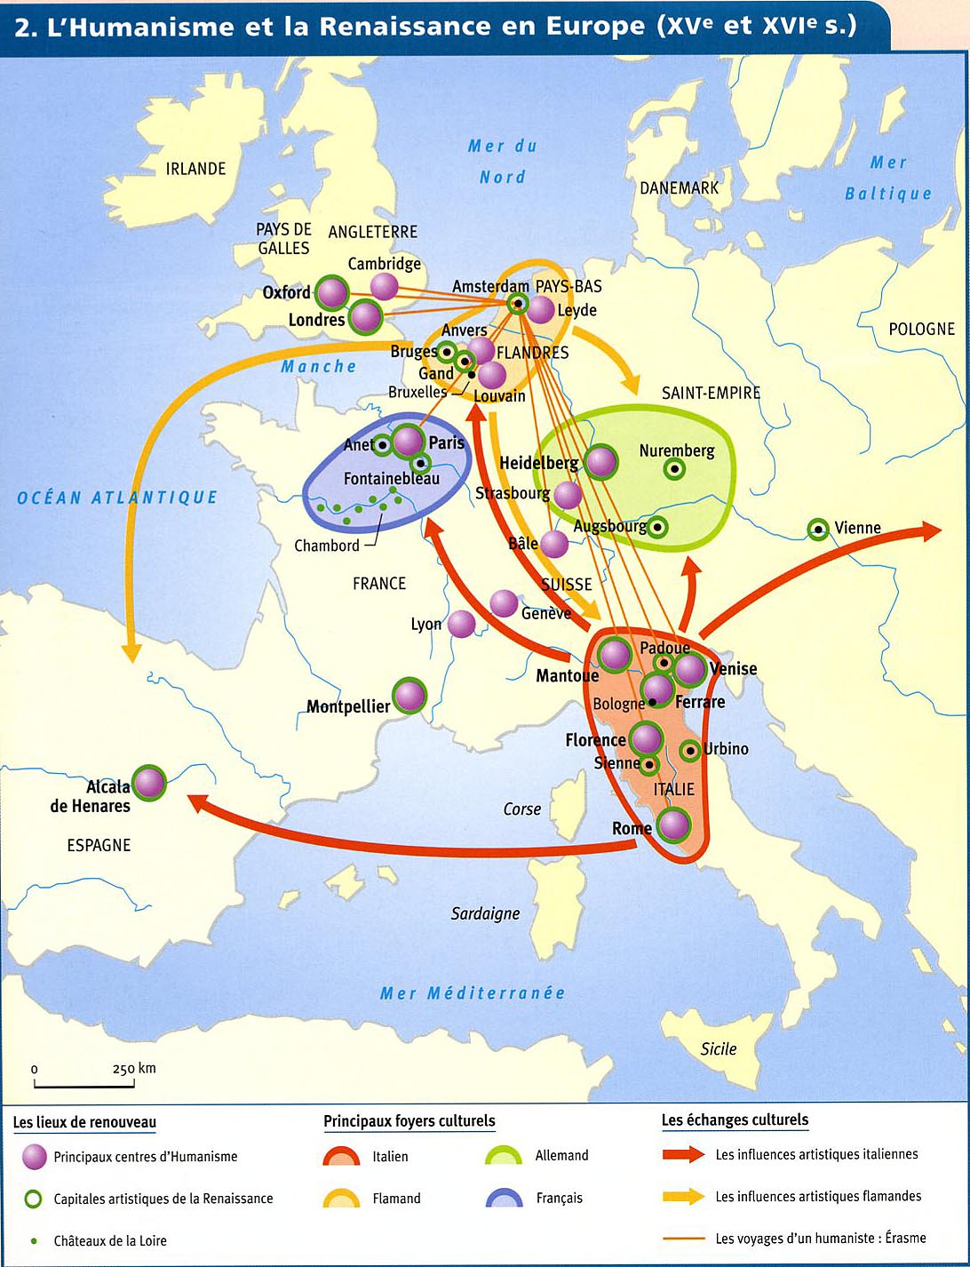
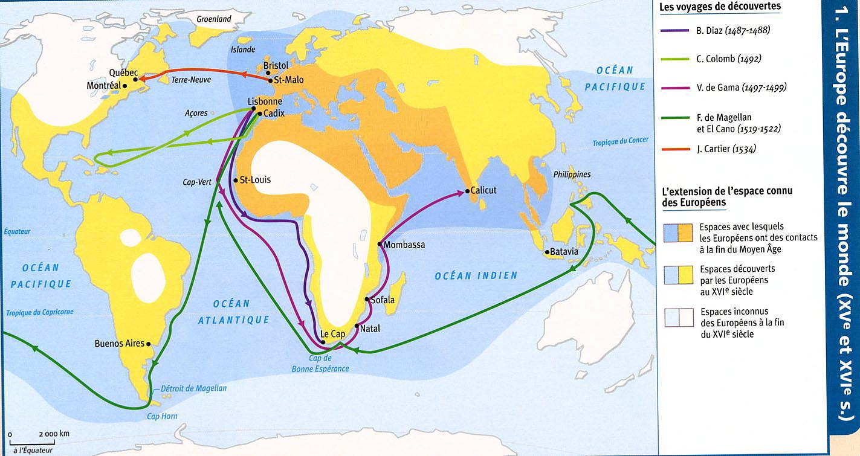
Les cartes historiques
(utilisées en histoire)

Slide 37
3d. La carte : une édification en 2 étapes
La carte présente une façade cachant une construction car elle est fabriquée en deux étapes
Elle comporte une architecture interne liées aux différents choix du cartographe à partir des données de base dont il dispose (ex : choix des seuils et du nombre de groupes)
b) Elle possède un habillage (choix des figurés) déterminé par le cartographe

Slide 38
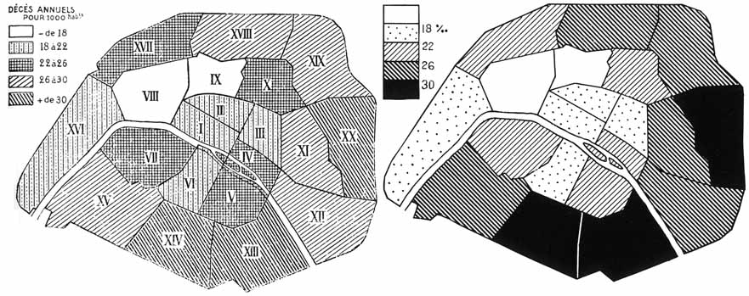
Autre exemple de « façades » différentes en fonction du choix des figurés : la carte à lire (gauche) et la carte à voir (droite)

Slide 39
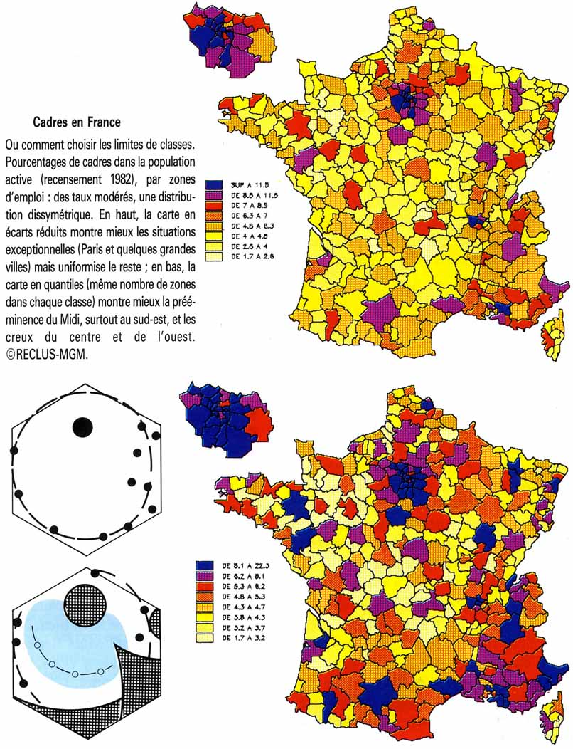
Du côté de la construction, c’est-à-dire de l’architecture interne,
le choix des seuils et le choix du nombre de classes peut faire varier l’analyse du lecteur
(voir exemple).

Slide 40
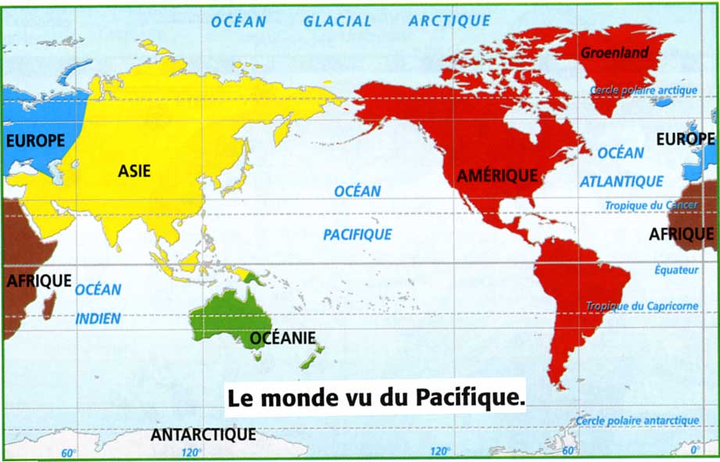
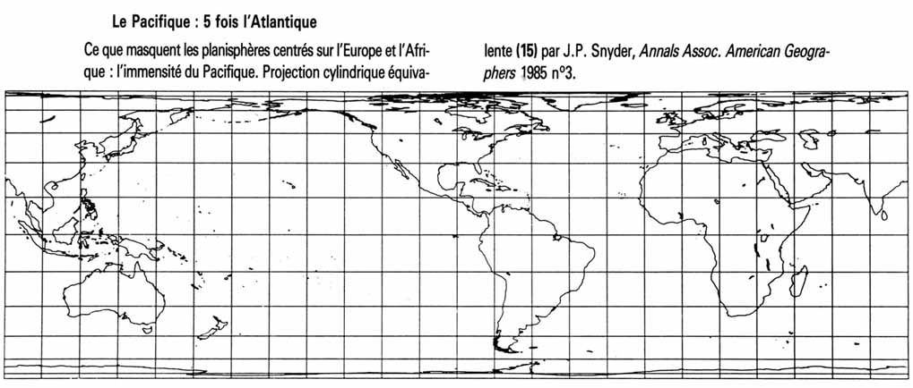
La carte est un point de vue (souvent européocentré)

Slide 41
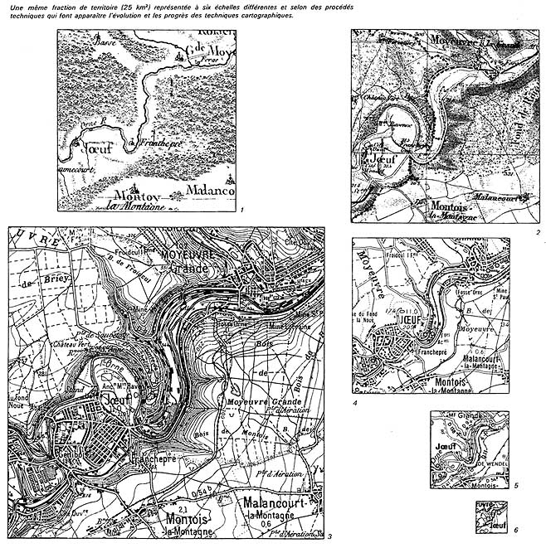
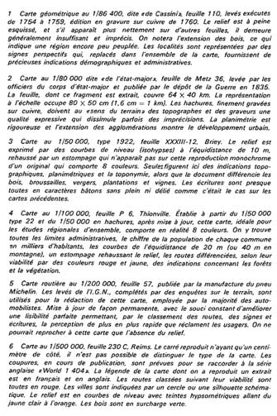
La carte a souvent été associée au pouvoir : le cas de la France
Cartes de Cassini sous Louis XIV
Cartes d’état major au XIXème siècle

Slide 42
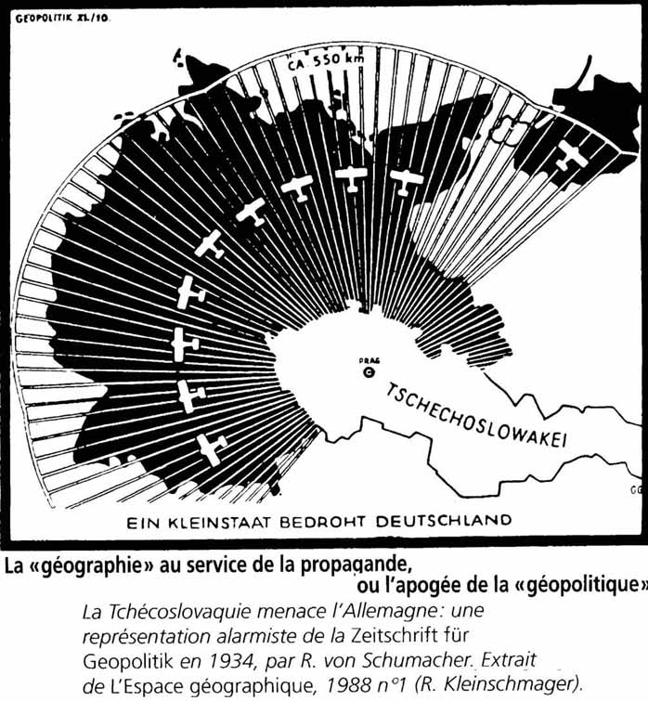
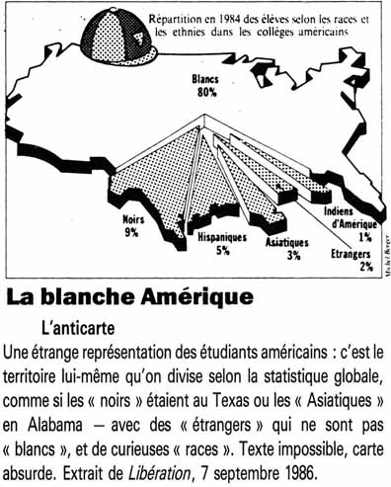
La carte au service de la propagande
La carte montre une Tchécoslovaquie menaçant l’Allemagne (nazie) en 1934, et prépare les esprits aux exigences hitlériennes formulées à Munich en 1938 →
← Une représentation territorialisée d’une statistique aux catégories contestables

Slide 43
Découper l’espace
4. La notion de région
4a. Qu’est-ce qu’une région ?
• 1er type de région : un espace homogène (identité d’origine culturelle et/ou physique)
SCHEMA
• 2ème type de région : un espace organisé (polarisation, organisation administrative…)
SCHEMA
→ Distinguer la région et la Région

Slide 44
Découper l’espace
4b. Le découpage administratif français : les collectivités territoriales
La commune (1790)
Le département (1790)
La Région (1956)
-> deux grandes lois de décentralisation de 1982 (1985) et de 2004 (2005)
+ loi NOTRe (nlle org terr de la Rép) de 2015

Slide 45
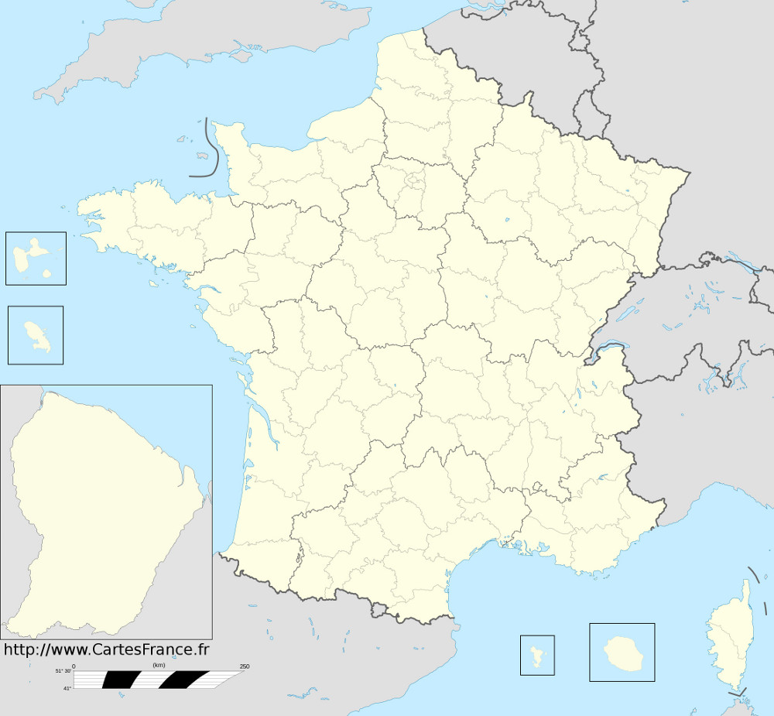

Slide 46
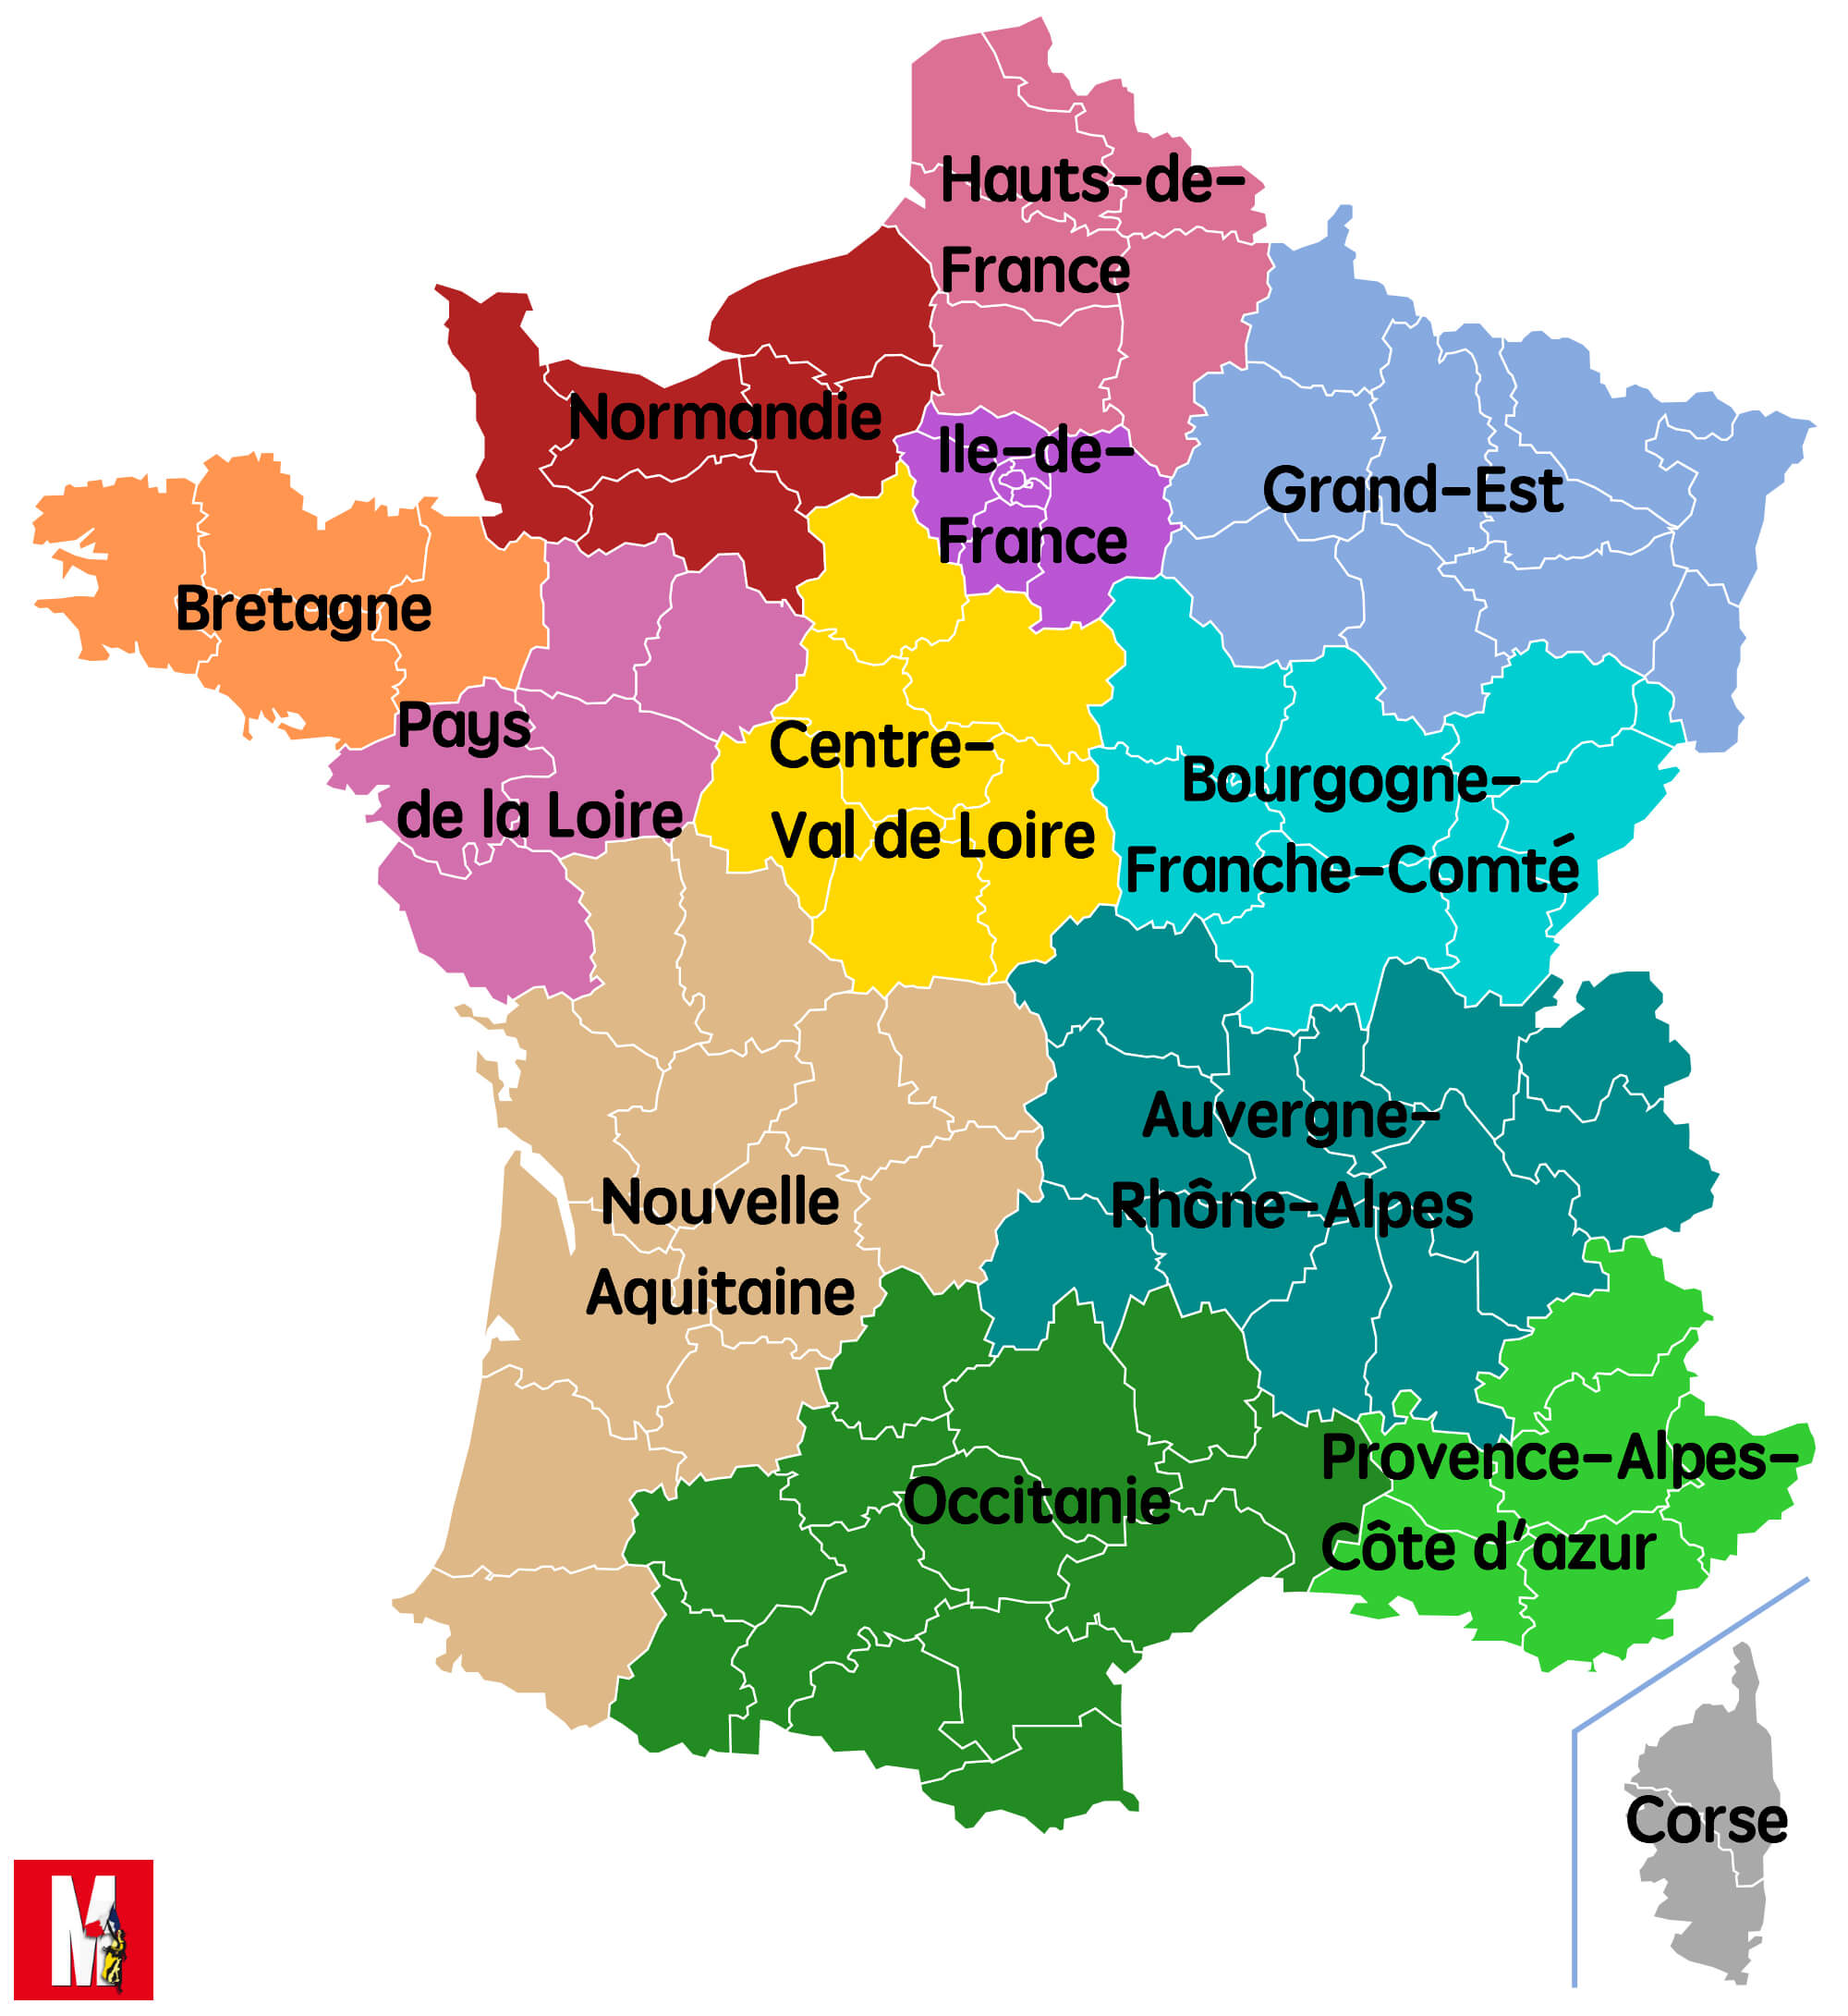
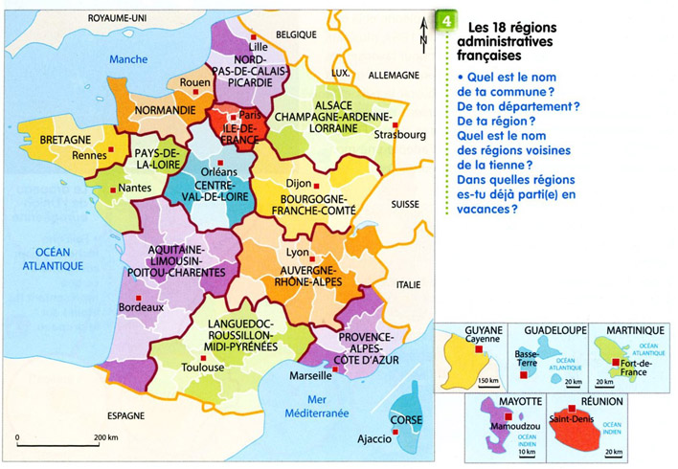

Slide 47
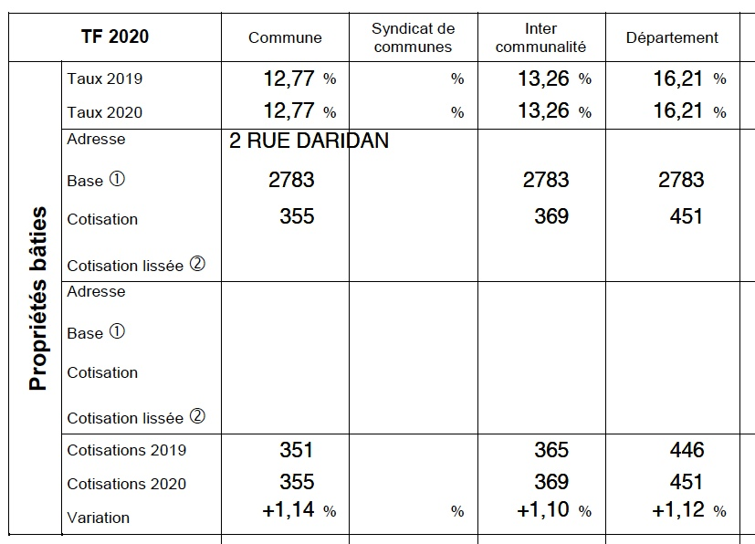

Slide 48
Découper l’espace
4c. Le découpage administratif français : les « nouveaux territoires » liés à l’intercommunalité
Il s’agit d’ EPCI (Etablissement public de coopération intercommunale) qui peuvent lever l’impôt sur les citoyens.
Les communautés de commune (CC)
(5000->15000 min)
b) Les communautés d’agglomération (CA) (>50000 hab)
c) Les communautés urbaines (CU)
(450000->250000 hab)
d) Les métropoles
(loi MAPTAM 2014, > 400000 hab)

Slide 49
Découper l’espace
5. La notion d’échelle
5a. définition
L’échelle est le rapport entre :
la distance représentée (sur la carte, sur la photographie) et
la distance réelle sur le terrain (dans la réalité)

Slide 50
Découper l’espace
5. La notion d’échelle
5b. les différentes notations de l’échelle
Sous une forme mathématique (fraction)
Ex : carte IGN de la série bleue 1/25000
Sous la forme d’un segment (normé)
Ex :
Sous la forme d’une phrase
Ex : un centimètre sur la carte représente en réalité …. (cm, m, km) sur le terrain
5c. les échelles de référence : (communal, départemental), régional, national, européen, mondial

